Slide 1
Introduction
Notre sujet : les logiciels de Musique Assistée par Ordinateur (abrégé MAO)
Logiciels de différents types, pour différentes utilisations
La norme MIDI s’est imposée pour la plupart d’entre eux
Réalisation d’un sondage diffusé sur le département Informatique

Slide 2
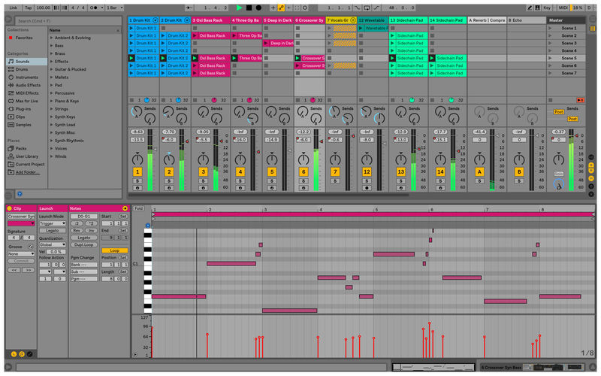
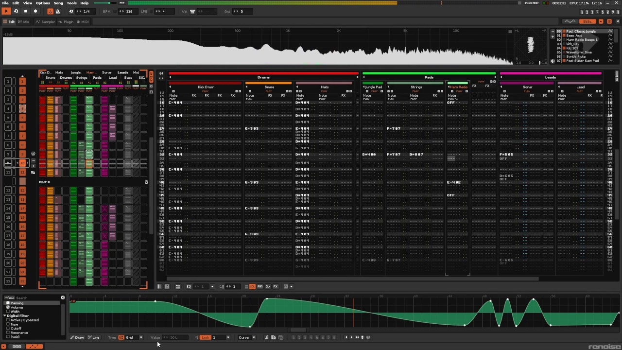
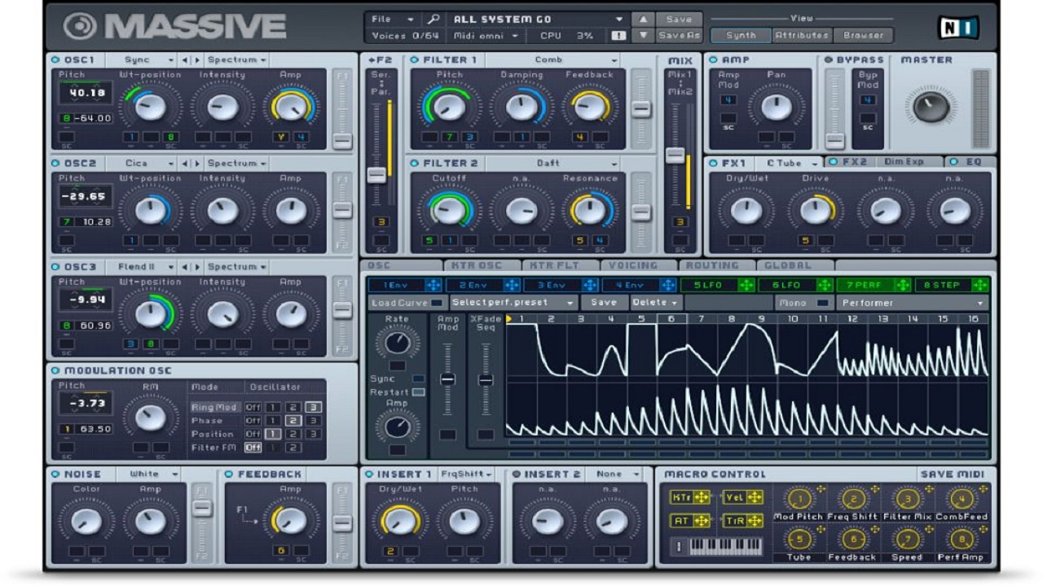
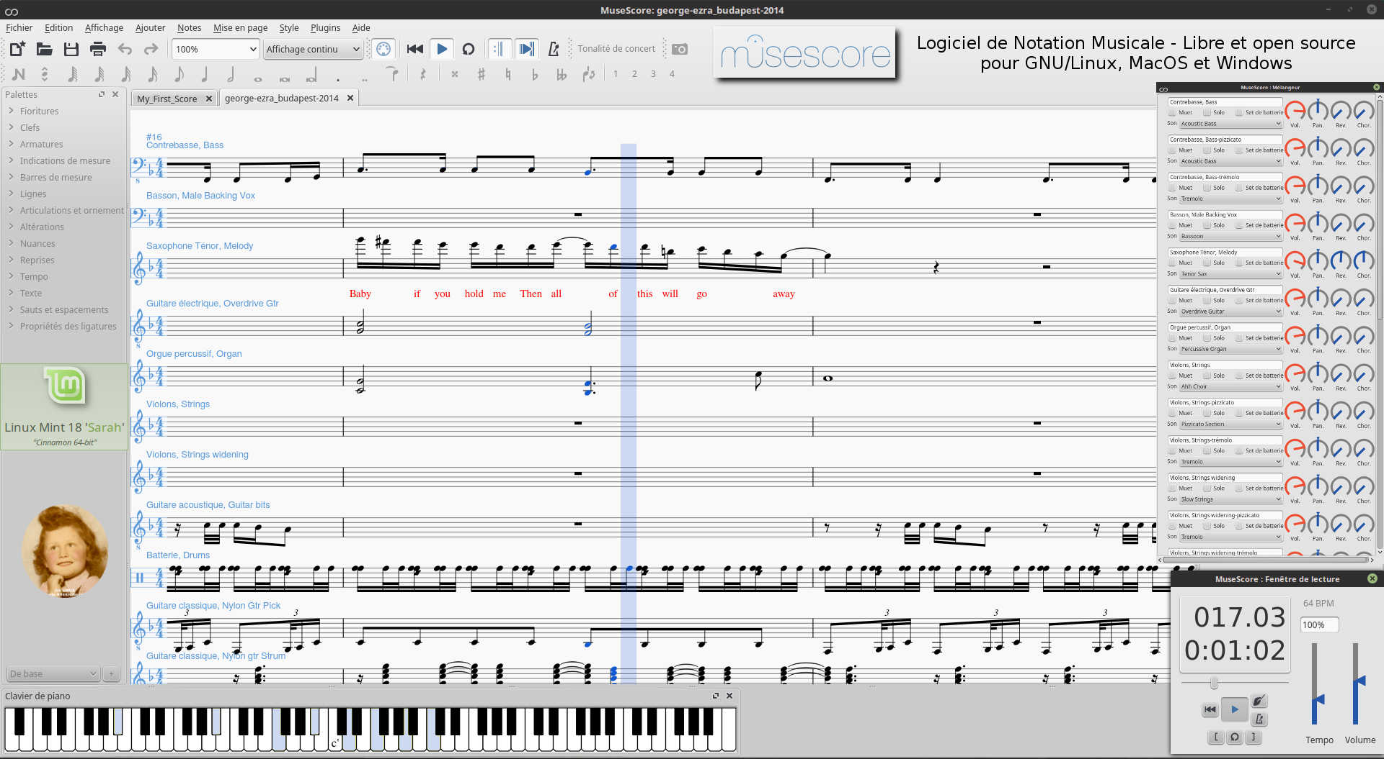
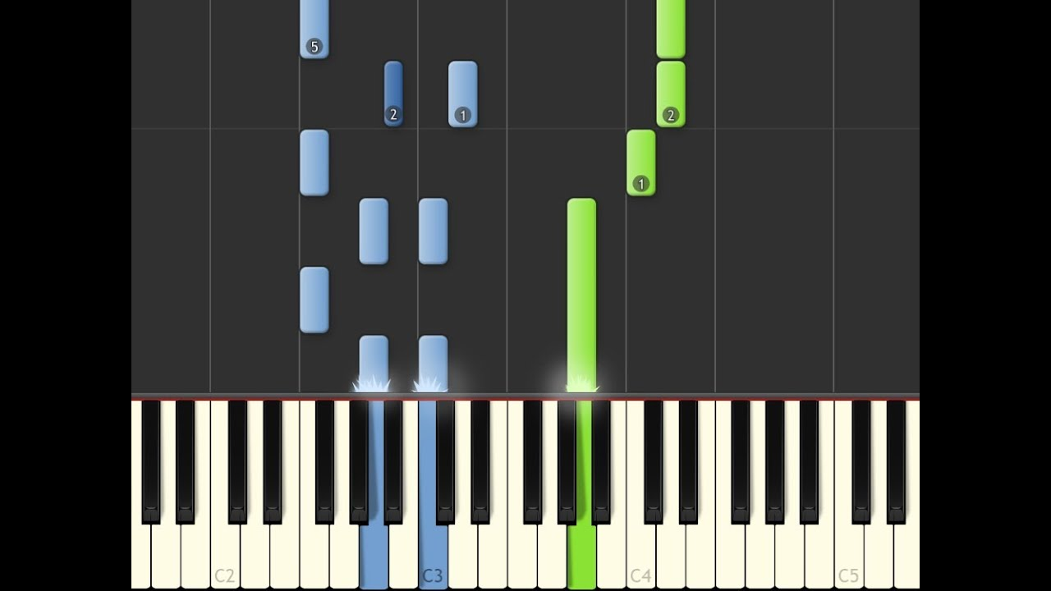
Présentation des différents types de MAO
Séquenceur
Tracker
Synthétiseur
Notation
Apprentissage

Slide 3
La norme MIDI
Langage universel pour transmettre des informations sur une note de musique
Utilisée pour connecter des instruments entre eux ou à un ordinateur
Langage informatique donc envoie uniquement des données
Possibilité de modifier ces données (effets et autres)
Besoin d’un support pour interpréter ces données
Possibilité de transférer un enregistrement d’un instrument à un autre

